Slide 1

LA DEPRESIÓN EN LAS PERSONAS CON DISCAPACIDAD INTELECTUAL
Presentado por:
Lic. Mayra Alison Angulo Alcocer

Slide 2


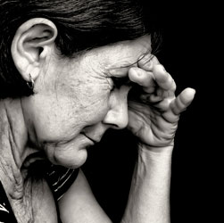
Depresión
Trastorno afectivo que se caracteriza por un estado anímico en el cual los sentimientos de tristeza, pérdida, ira o frustración interfieren con la vida diaria durante un período de tiempo prolongado.

Slide 3
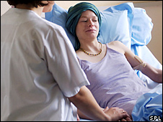

TIPOS DE DEPRESIÓN
DEPRESIÓN REACTIVA
  Es una depresión transitoria
  Se activa por algún evento externo o trauma (cambios en la vida, muertes, enfermedades)
  Síntomas presentes mínimamente 2 semanas
        Los síntomas de la depresión reactiva normalmente desaparecen en un período de seis meses después de la eliminación de los estímulos estresantes.

Slide 4
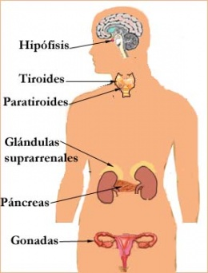
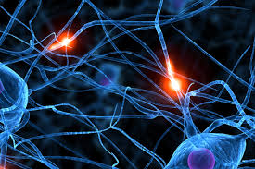
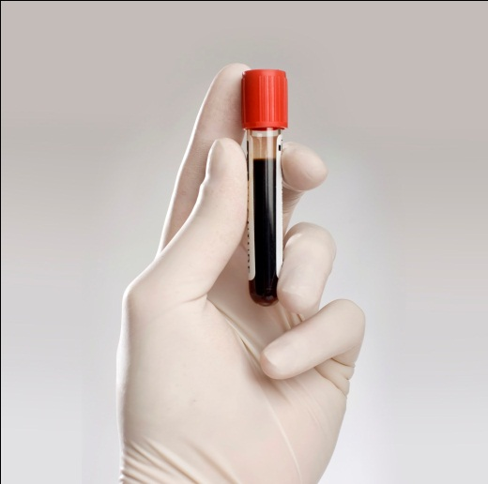
DEPRESIÓN ENDÓGENA
  Tiene un origen biológico
  Mal funcionamiento de algunas glándulas (como las endócrinas)
  Deficiencias o alteraciones en neurotransmisores (serotonina, noradrenalina)

Slide 5
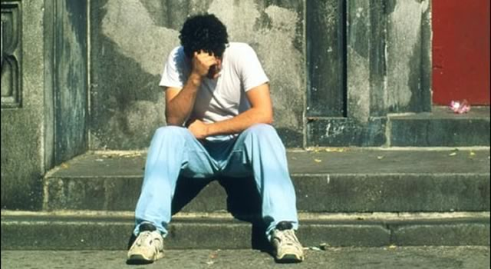
TRASTORNO DEPRESIVO MAYOR
  Síntomas intensos y evidentes (mínimo 4)
  Involucra cambios en el estado de ánimo y las funciones vitales
  Síntomas presentes mínimamente 2 semanas
  En algunos casos el estado de ánimo puede ser irritable en vez de triste

Slide 6
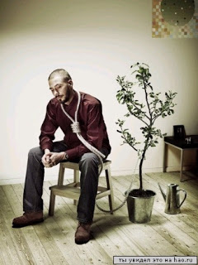
DISTIMIA
  Estado de ánimo crónicamente depresivo
  Se presenta la mayor parte del día, de la mayoría de los días
  Presencia de síntomas durante 2 años seguidos (mínimo)
  Causan malestar significativo en todas las actividades
  No se debe a enfermedades, medicamentos o cambios bruscos en la vida cotidiana.

Slide 7
DIAGNÓSTICO
Se necesita recabar información sobre el estado pre mórbido.
Sólo se puede diagnosticar un trastorno afectivo cuando los síntomas representan un cambio sobre el patrón de comportamiento y personalidad habitual del individuo.
Síntomas similares a las personas sin discapacidad intelectual, se pueden manifestar como alteraciones de conducta.
Presencia de 4 o más síntomas durante un período de 2 semanas

Slide 8
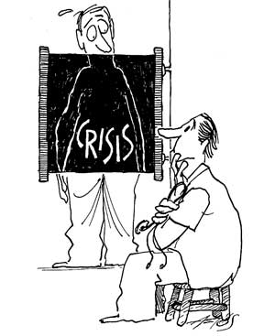

síntomas
Síntomas Somáticos
Modificación del apetito o peso (aumento o disminución)
Síntomas cognitivos
Disminución de interés por actividades placenteras
Cambios en el sueño (falta, exceso)
Pérdida de energía e iniciativa
Autoreproche y culpa
Lentitud en el pensamiento
Preocupaciones constantes
Dificultad para concentrarse, distractibilidad

Slide 9



Alteraciones conductuales
Llanto
Aislamiento
Evitación del contacto visual
Enlentecimiento motor
Abandono del cuidado personal
Agitación motora
Conducta autoagresiva

Slide 10
tratamiento
Tratamiento farmacológico
Uso de antidepresivos
Tratamiento psicológico
Terapia cognitivo-conductual
Psicoterapia interpersonal
Aumento de la serotonina y noradrenalina
Tratamiento de 7 meses mínimamente
Método Alvin Goldferb

Slide 11
TERAPIA COGNITIVO-CONDUCTUAL
  Cambios en “cómo se piensa y cómo se actúa”
  “La perturbación emocional depende del potencial de los individuos para percibir negativamente el ambiente y los acontecimientos que les rodean.”
  Se centra en los problemas del “aquí y ahora”
  Reestructuración cognitiva (cambiar el punto de vista)
  Entrenamiento en relajación
  Estrategias de afrontamiento (resolución de conflictos)

Slide 12
TERAPIA INTERPERSONAL
  Finalidad: alivio sintomático y la superación de las dificultades de la relación interpersonal
  Se trabaja la resolución de problemas y el entrenamiento de habilidades sociales
  Aborda principalmente las relaciones interpersonales actuales y el contexto inmediato
  Relaciones confiables durante la vida
  Estabilidad y calidad de las relaciones tempranas
  Presencia de estrés interpersonal o la pérdida de relaciones significativas

Slide 13
MÉTODO ALVIN GOLDFERB
  Técnica breve de terapia de soporte con personas con discapacidad
  Finalidad: consolidar la autoestima, adecuación de emociones, seguridad en sí mismo.
  Relación estrecha con el terapeuta
  Entrevistas cortas de 15 minutos cada semana
  Se gratifica al paciente cuando hay logros realistas en su adaptación.

Slide 14
¿Cómo podemos ayudar?
  Brindar un espacio de escucha activa (contacto visual, seguimientos verbales, evitar interrumpir)
  Aclarar la confidencialidad
  Evitar promesas falsas
  No criticar o juzgar
  Cambiar el punto de vista de los problemas
  Explorar alternativas de solución a problemas
    No dar soluciones, sino ayudar a que pueda encontrar la solución (¿qué pensó hacer?, ¿cuáles son las opciones?, posibles riesgos de cada alternativa)
  Intervenir con la familia y sensibilizar al grupo de pares

Slide 15
Reforzar la autoestima
Trabajar la resolución de conflictos
Posibilitar el conocimiento y la expresión de emociones
Mejorar la comunicación
Incrementar el autoconocimiento
Juego de roles
Programación de actividades (placenteras)
Prácticas cognitivas (relajación, uso de la imaginación)
Aumento natural de la serotonina: actividad física, meditación, comer carbohidratos, dormir mínimamente 7 horas, exposición a la luz por lo menos 2 horas al día.

Slide 16
GRACIAS

